Slide 1
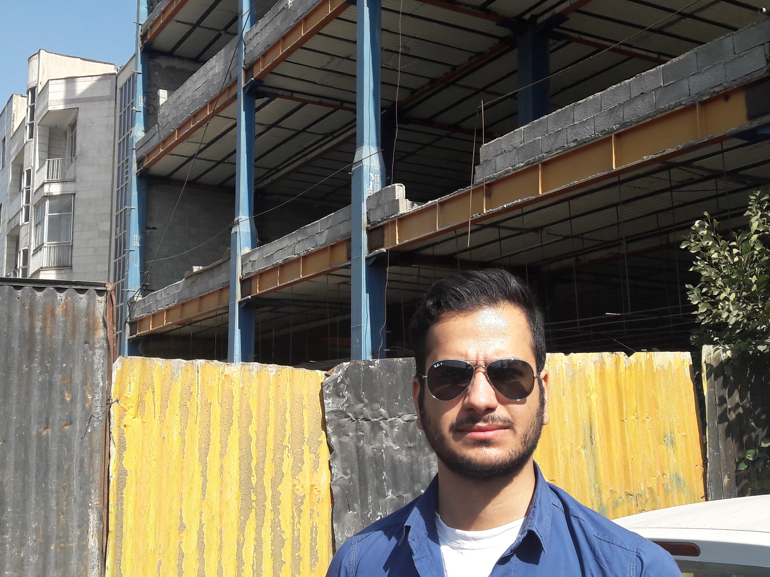
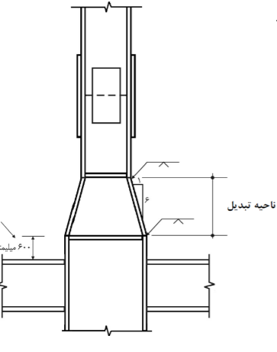
اتصال ۲ ستون به یکدیگر و در اتصال اعضا فشاری چون ستون با توجه به بار کمتر روی ستون در هر طبقه بالا نسبت به طبقه پایین تر احتمال هم اندازه نبودن مقاطع وجود دارد که این عمل علاوه بر اقتصادی بودن باعث سبک سازی ، کاهش بار مرده ساختمان و در نتیجه کاهش نیروی زلزله میگردد .
عموماً در این محل وصله صورت میگیرد و با توجه به هم مقطع نبودن ستون ها بر طبق مبحث ۱۰ آئین نامه مقررات ملی ساختمان (طرح و اجرای ساختمانهای فولادی) می توان از لقمه های پر کننده استفاده کرد که الزامات عمومی آن بشرح زیر است :
۱- در اتصالات جوشی ، در صورتی که فاصله آزاد بین وصله و قطعه با ابعاد کوچکتر ، مساوی و یا کمتر از ۲ میلی متر باشد ، نیازی به ورق های پرکننده نمی باشد.
۲- در اتصالات جوشی ، ورق های پرکننده ای که ضخامت آنها کمتر از ۶ میلی متر می باشد یا ورق های پرکننده ای با ضخامت مساوی یا بزرگتر از ۶ میلی متر که توانایی انتقال نیروی وصله را به ستون فوقانی ندارند ، لبه هایشان باید همباد لبه های ورق وصله تمام شود و اندازه جوش باید مساوی مجموع اندازه جوش لازم جهت انتقال نیروی وصله به اضافه ضخامت ورق پر کننده در نظر گرفته شود.
۳- در اتصالات جوشی ، ورق های پرکننده ای که ضخامت آن بیش از ۶ میلی متر بوده و توانایی لازم جهت انتقال نیروی وصله را دارند ، باید از لبه هاب ورق وصله به اندازه کافی ادامه یابند و به قطعه ای که روی آن قرار میگیرند جوش شوند.
۴- در اتصالات پیچی ورق های پر کننده ای که ضخامت آنها مساوی یا کمتر از ۶ میلی متر می باشد ، لبه هایشان باید همباد لبه های ورق وصله تمام شود . در اینگونه موارد هیچ کاهشی روی مقاومت برشی پیچ ها اعمال نمی شود. ورق های پرکننده ای که ضخامت آن بیش از ۶ میلی متر می باشد ، باید یکی از الزامات زیر در مورد آنها بکار رود :
الف - لبه های ورق های پر کننده همباد با لبه های ورق وصله تمام شود و مقاومت برشی طراحی پیچ ها در ضریب کاهش !!! ضرب شود
ب – لبه های ورق های پر کننده به اندازه کافی ادامه یابد و به منظور توزیع یکنواخت نیروی کلی در محلی وصله ، با پیچ های کافی به قطعه ای که روی آن قرار میگیرند پیچ شوند.
پ - لبه های ورق های پر کننده همباد با لبه های ورق وصله تمام شود و طراحی وصله بصورت اصطکاکی صورت گیرد
تبصره : توصیه می شود هماننذ شکل زیر ستونها قبل از محل درز ، هم اندازه شوند ، به طوری که هنگام نصب نیاز به ورق پرکننده نباشد.
شکل ص ۱۷۲

Slide 2
همچنین درمبحث ۱۰ آئین نامه مقررات ملی ساختمان (طرح و اجرای ساختمانهای فولادی) در بخش الزامات طراحی لرزه ای آورده است که :
الف ) به جز موارد ذکر شده در زیر ، در کلیه ستونهای باربر و غیر باربر جانبی لرزه ای محل درز وصله در بالا و پائین وصله نباید از ۱۲۰۰ میلی متر به بال متصل به ستون نزدیکتر باشد .
۱- در جایی که ارتفاع آزاد ستون کمتر از ۲.۴ متر است ، محل وصله باید در وسط ارتفاع آزاد قرار گیرد .
۲- در مواردی که درز لب به لب ورق های بال یا جان ستون در کارخانه و به صورت نفوذی کامل انجام می شود ، محل درز وصله می تواند از ۱۲۰۰ میلی متر به بال متصل به ستون کمتر شود. ولی در هر حال این فاصله نباید از بزرگتربن بعد ستون با مقطع کوچک ، کوچکتر در نظر گرفته شود.
۳- در مواردی که اتصال کلیه تیرهای متصل به ستون مفصلی بوده و ستون در دهانه های مهاربندی شده قرار نگرفته باشد ، محل درز وصله می تواند از ۱۲۰۰ میلی متر به بال متصل به ستون نزدیکتر شود. ولی نباید از ۱.۵ برابر بعد بزرگتر ستون با مقطع کوچک ، کوچکتر در نظر گرفته شود.
ب ) اتصال وصله ستون به هریک از دو ستون وصله شونده باید با یک نوع وسیله اتصال و جوش یا پیچ پر مقاومت ، انجام شود و در مقطع عدم تقارن ایجاد نکند. اتصال وصله به یکی از قطعات ستون تماماً جوشی و به دیگری تماماً پیچی نیز مجاز است .
پ) در وصله لب به لب بین ورق های با پهنا یا ضخامت متفاوت که در بال یا جان ستون به کار می روند ، تغییر تدریجی در پهنا یا ضخامت ، از ورق بزرگتر به کوچکتر با حداکثر شیب ۱ به ۶ صورت گیرد.
ت ) در وصله ستون های با ابعاد و مقطع متفاوت ، به جای استفاده از ورق های پر کننده یا ضخامت های زیاد ، ارجح است ابتدا مقطع بزرگتر با شیب حداکثر ۱ به ۶ به مقطع کوچکتر تبدیل شده و سپس اتصال وصله صورت گیرد .
ث ) در محل وصله ستون های متشکل از چند نیمرخ لازم است هر یک از ستون های وصله شونده در ارتفاعی حداقل به اندازه بعد بزرگتر مقطع ستون به صورت یکپارچه درآیند و سپس وصله شوند.

